Slide 1
Schulung für Germanisten

Slide 2
Literatursuche/Recherche

Slide 3
Informationsquellen
Publikationsart
Publikationsnachweis
Monografie
Sammelwerk
Dissertation
Lehrbuch
Nachschlagewerk
Zeitschrift
Bibliothekskatalog

Slide 4
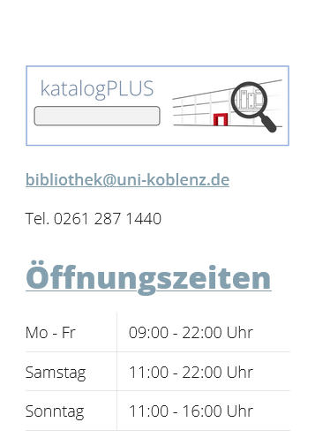
katalogPLUS
Im Bibliothekskatalog finden Sie den Bestand der Universitätsbibliothek Koblenz.
Es kann nach verschiedenen Angaben der Medien gesucht werden (Titel, Autor, ISBN,…).
Die jeweils einzelnen Inhalte von unselbständiger Literatur, wie Zeitschriftenaufsätze und Beiträge aus Sammelwerken können ebenfalls gesucht werden.
Den Bibliothekskatalog finden Sie immer auf der linken Seite unserer Homepage .

Slide 5
Der Katalog
UB Katalog - kompletter Bestand der UB, inklusive Publikationsserver (OPUS), Zeitschriften (ohne Einzelartikel) und E-Medien
UB-Katalog und Artikel+ - gesamter Bestand der UB Koblenz und alle lizenzierten Medien, auch unselbständige Literatur, wie Zeitschriftenaufsätze und Beiträge aus Sammelwerken.
(Eine Erweiterung auf nicht lizenzierte Medien ist ebenfalls möglich)
Seminarapparate - Literatur, die Ihre DozentInnen für den jeweiligen Seminarapparat zusammengestellt haben
DVD/CD/Kassetten - hier finden Sie DVDs, CDs und Kassetten, die in unserem AV-Magazin aufbewahrt werden
Im Katalog haben Sie die Möglichkeit den Gesamtbestand oder einzelne Teilbereiche zu durchsuchen.

Slide 6
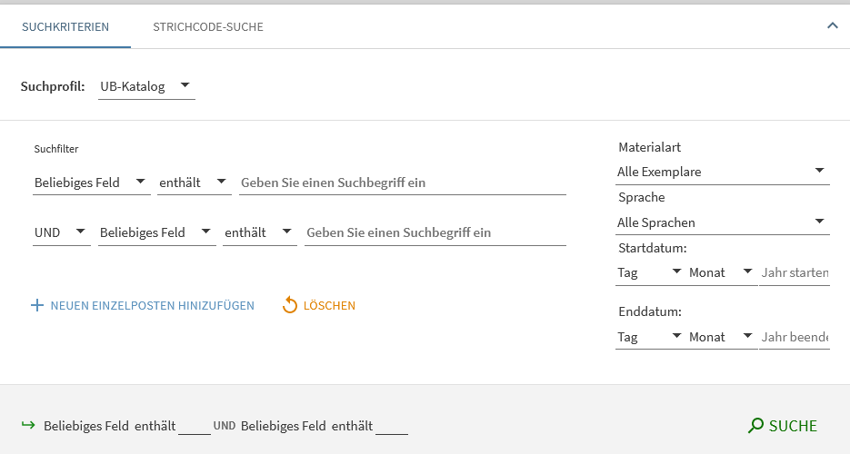
Suchmöglichkeiten
Für die Suche stehen verschiedene Felder zur Verfügung
Die Einfache Suche durchsucht eine Vielzahl von Feldern (Autor Titel, Schlagwort,…) gleichzeitig und ist der erste Sucheinstieg.
In der erweiterten Suche können Sie in mehreren Feldern gleichzeitig durchsuchen bzw. die Suche auf ein bestimmtes Feld (z. B. Titel) beschränken.
Weitere Einschränkungen nach Sprache, Erscheinungszeitraum oder Materialart sind ebenfalls möglich.

Slide 7
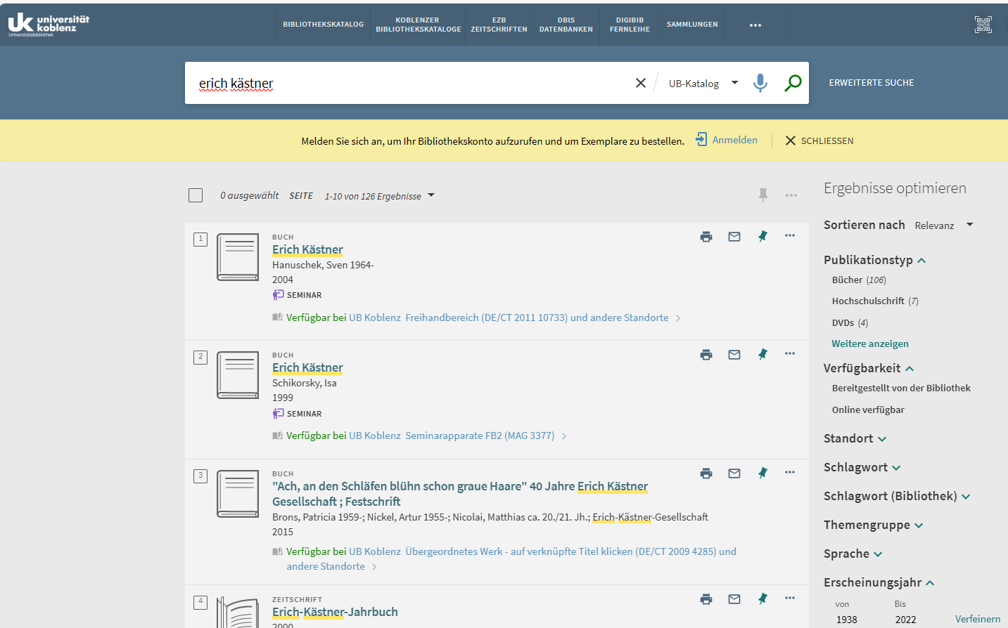
Suchbeispiel

Slide 8
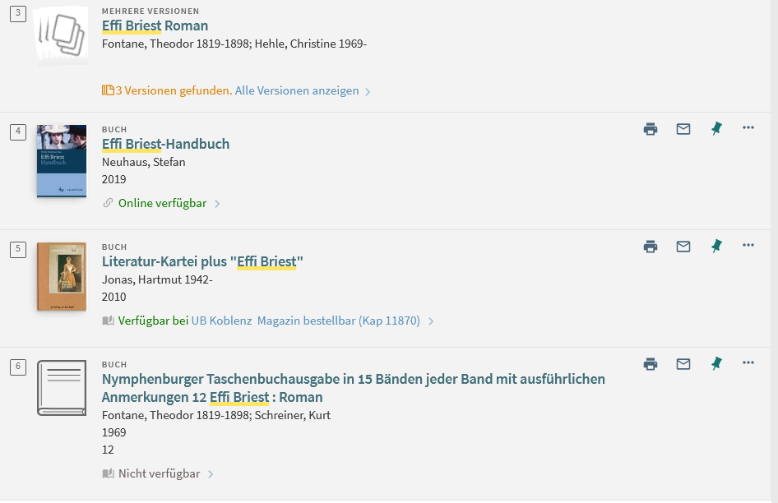
Ergebnisliste
Wenn mehrere Versionen/Ausgaben des selben Titels vorhanden sind, werden diese mit Klick auf das Ergebnis angezeigt.
E-Ressourcen werden mit Online verfügbar gekennzeichnet.
Die Verfügbarkeit vor Ort wird bereits in der Ergebnisliste angezeigt (grün= verfügbar; grau=entliehen).

Slide 9
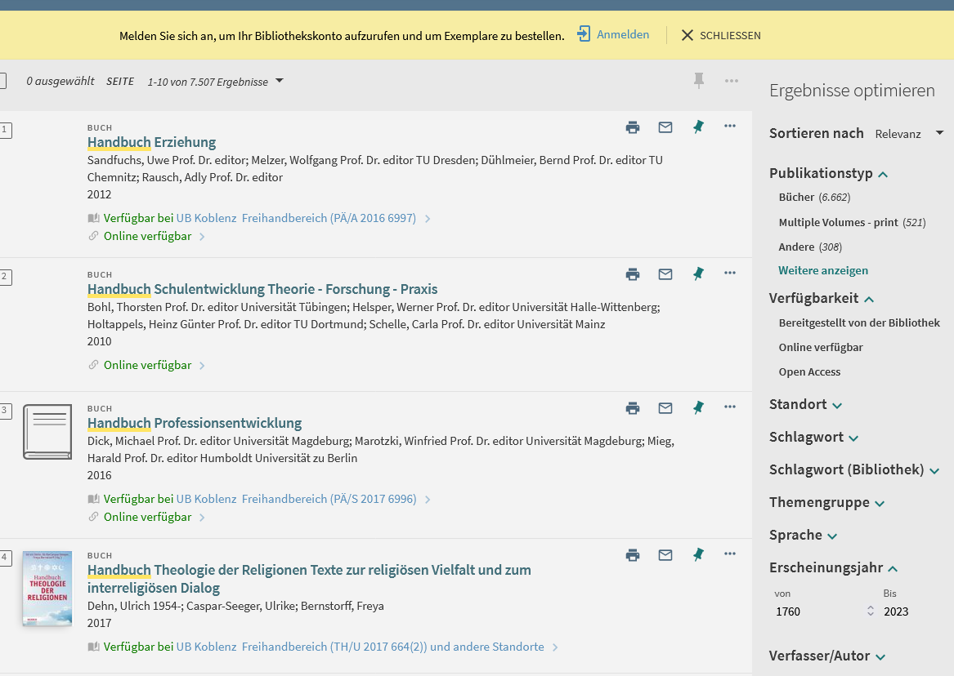
Suchergebnisse optimieren
Facetten zur Einschränkung von Ergebnissen
Auf der rechten Seite der Ergebnisliste haben Sie die Möglichkeit Ihre Ergebnisse nach verschiedenen Kriterien einzuschränken.
Es kann bspw. nach Publikationstyp (Buch, Zeitschrift, Dissertation, usw.), Verfügbarkeit, Sprache oder Schlagwort gefiltert werden.

Slide 10
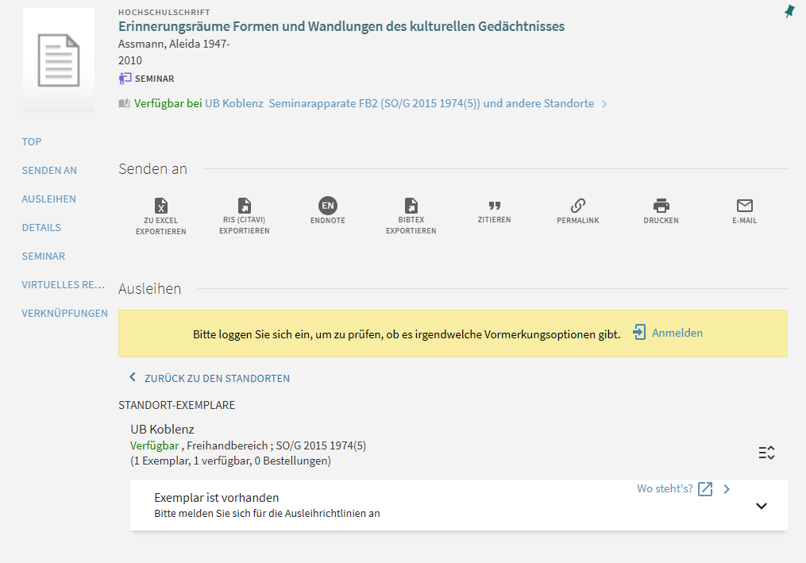
Einzelergebnisse
Ansicht
In der Titelanzeige sehen Sie den Standort und die Signatur des Mediums.
Unter „Wo steht‘s“? finden Sie den Lageplan der Bibliothek und die Regalreihen in der das Buch steht.

Slide 11
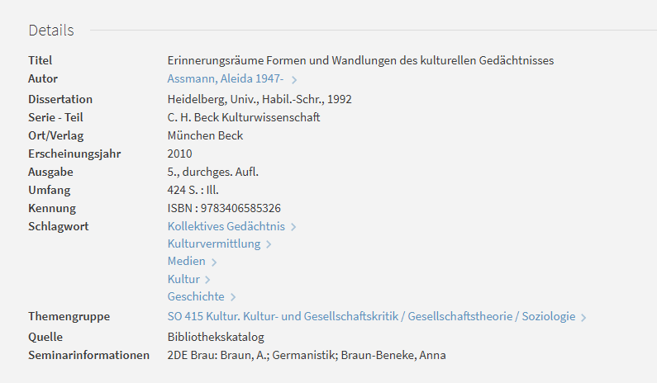
Titeldaten
Genauere Titelangaben (Auflage, ISBN usw.) finden Sie im unteren Teil der Titelanzeige.
Darunter unter „Verknüpfungen“ finden Sie Inhaltstexte und Inhaltsverzeichnisse der Titel, soweit vorhanden.

Slide 12
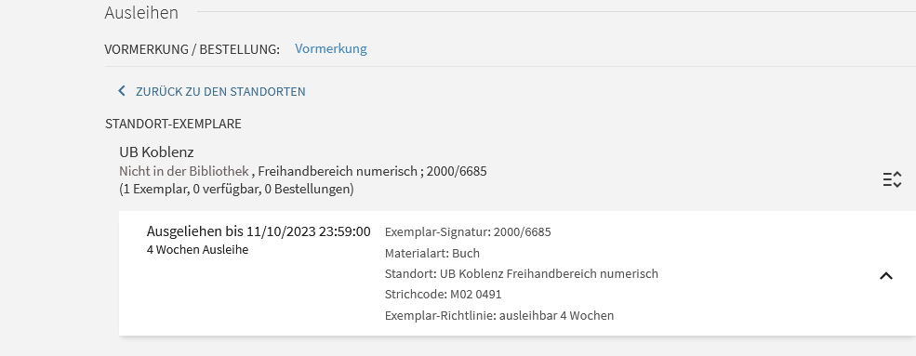
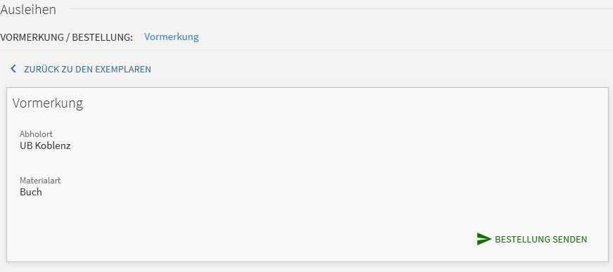
Entliehene Medien
Wenn ein Titel ausgeliehen ist, wird das Fälligkeitsdatum angezeigt und das Medium kann nach dem Einloggen im Katalog vorgemerkt werden.
Sie werden per Mail benachrichtigt, sobald das Medium für Sie zur Abholung bereit steht.

Slide 13
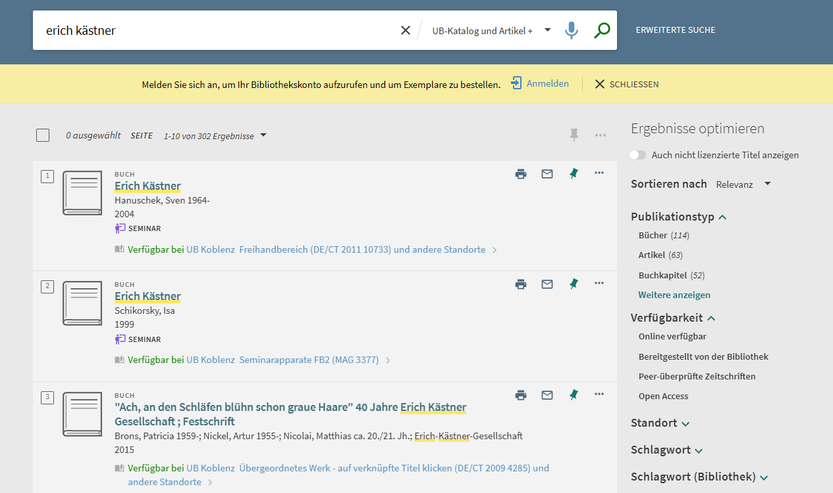
UB-Katalog und Artikel+
Bücher, Artikel, Buchkapitel, Rezensionen uvm. können im UB-Katalog und Artikel+ gefunden werden.
Neben dem normalen UB-Katalog werden diverse Datenbanken durchsucht, was die Treffermenge erhöht.

Slide 14
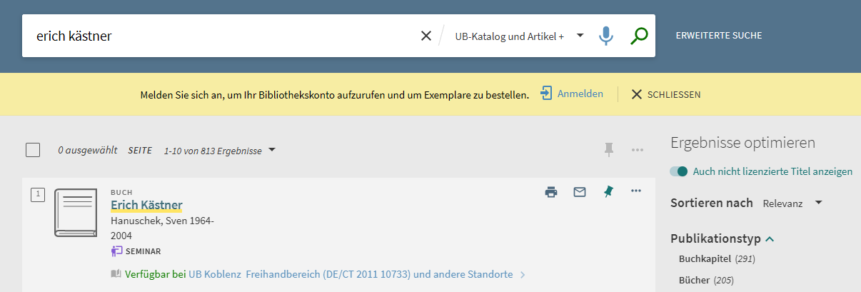
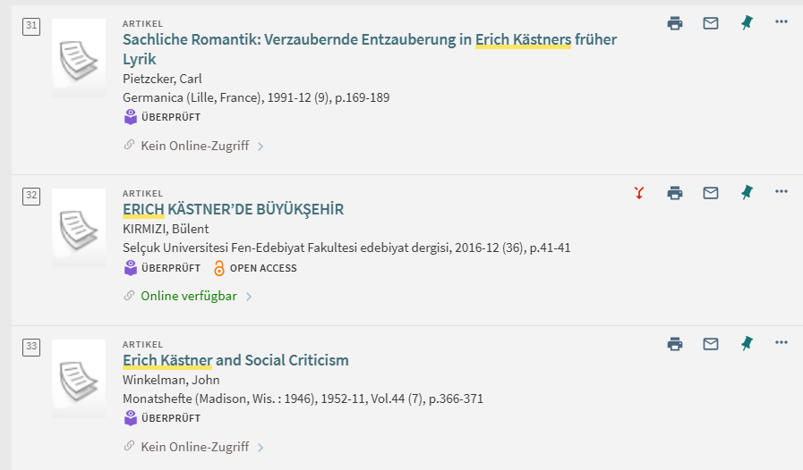
Weitere Treffer
Sie haben auch die Möglichkeit sich Treffer anzeigen zu lassen, die nicht von der Bibliothek lizenziert wurden.
Diese können Sie ggf. per Fernleihe bestellen.

Slide 15
Zeitschriften, Seminarapparate und AV-Medien

Slide 16
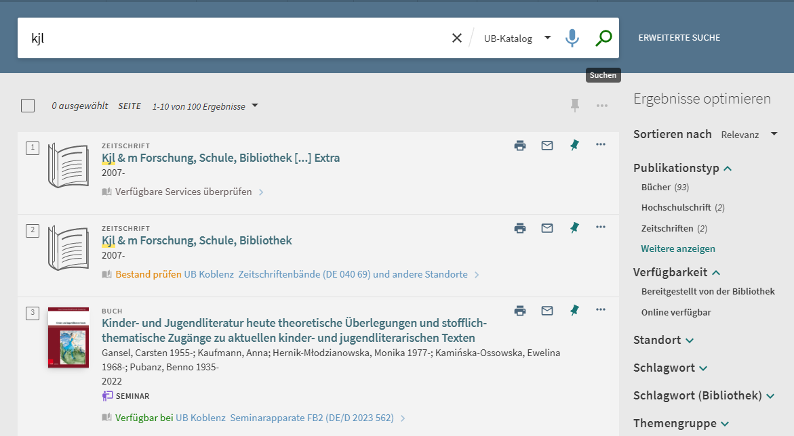
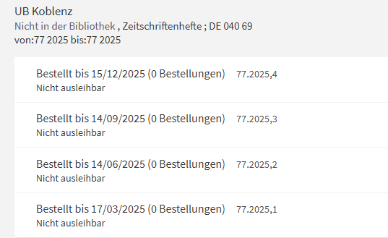
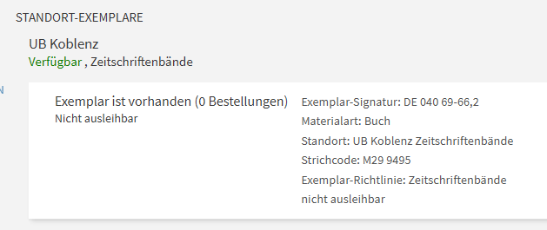
Zeitschriften
Ergebnisse optimieren
Über Ergebnisse optimieren haben Sie die Möglichkeit Ihre Suchergebnisse auf Zeitschriften einzuschränken.
Zeitschriftenhefte und Zeitschriftenbände werden mit separaten Standorten angezeigt.
Durch das Anklicken der einzelnen Jahrgänge sehen Sie die jeweilige Exemplar-Signatur der Jahrgangsbände.

Slide 17
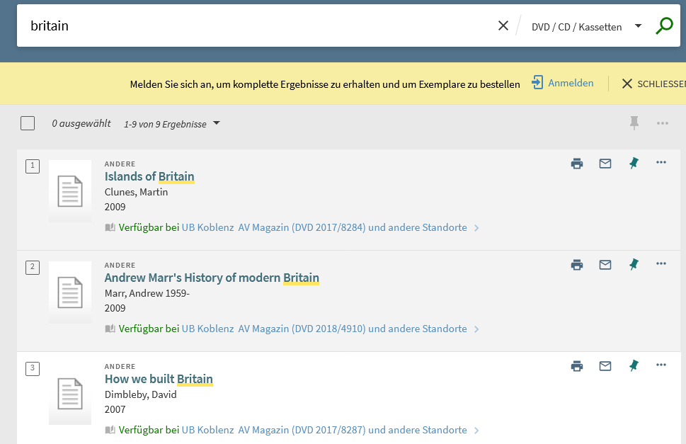
AV-Medien (DVDs, CDs, usw.)
CDs, DVDs und Kassetten können im Katalog separat gesucht werden.
Der Standort AV-Magazin ist ein nicht zugänglicher Bereich.
Die Medien können über den Katalog bestellt und 4 Wochen entliehen werden.
Ausnahmen gelten für DVDs im Seminarapparat.

Slide 18
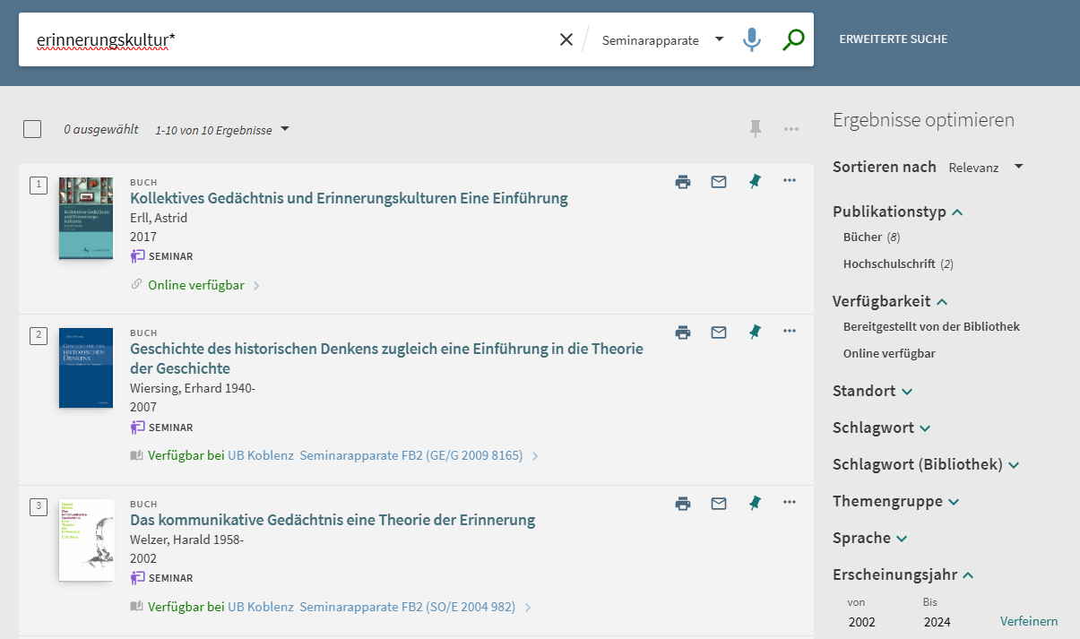
Seminarapparate suchen
Seminarapparats-bücher können direkt über den Katalog gefunden werden.
Es kann sowohl nach einzelnen Titeln, als auch nach dem Namen des Dozenten gesucht werden.

Slide 19
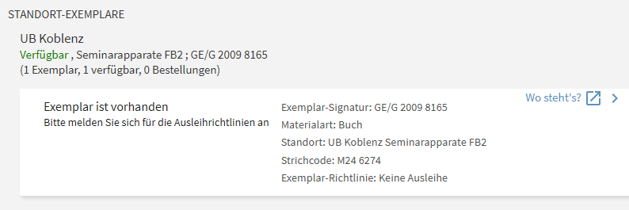
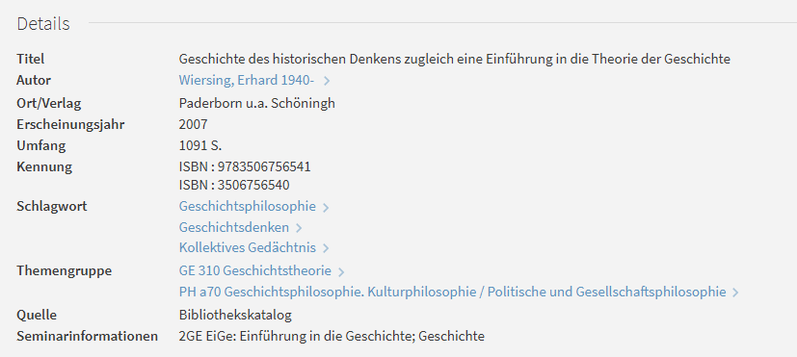
Seminarapparate
Medien die in einem Seminarapparat stehen sind entsprechend gekennzeichnet.
In der Titelinformation finden Sie die genaue Bezeichnung des Seminarapparates.
Seminarbezeichnung:
Fachbereich, Abkürzung des Faches und die Kurzform des Dozentennamens (z.B. 3LE Thei oder 2ME Braun)
Dahinter finden Sie noch einmal die genaue Bezeichnung des Seminares, das Institut und der Name des Dozenten.

Slide 20
Systematik

Slide 21
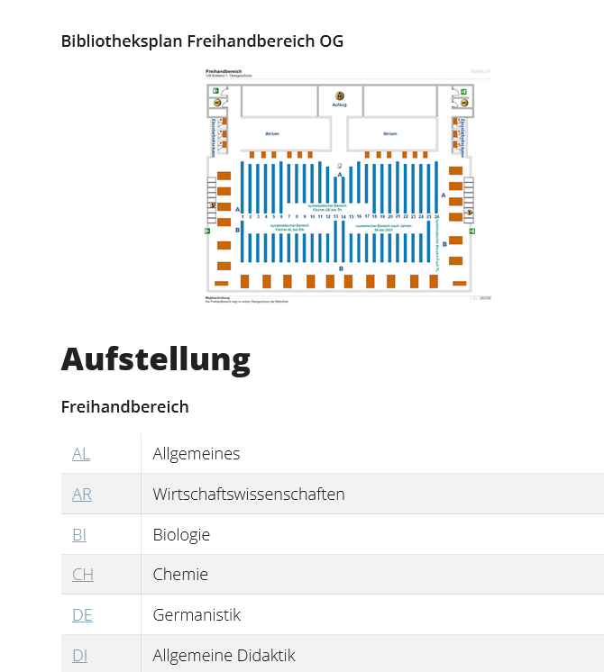
Aufstellungssystematik im Freihandbereich
Den ausleihbaren Buchbestand finden Sie im Obergeschoss der Bibliothek (Freihandbereich).
Für die ältere Literatur gilt die Aufstellung im Freihandbereich nach Erwerbungsjahr (2000/1269).
Für die neuere Literatur (gekauft ab 2002) erfolgt die Aufstellung systematisch nach Fächern
(EN/G 2019 2084).
Das Fach wird zusätzlich in Untergruppen unterteilt, die Sie der Systematik auf der Homepage und am Regal entnehmen können.

Slide 22
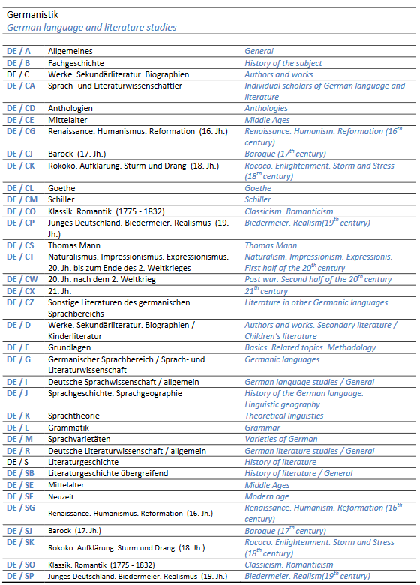
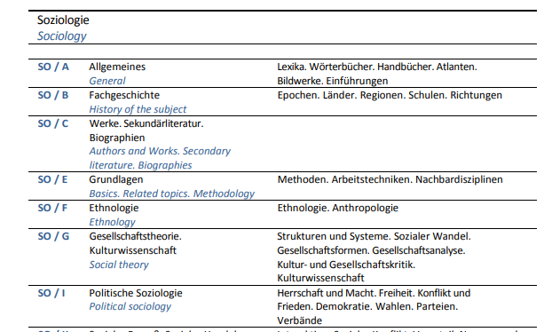
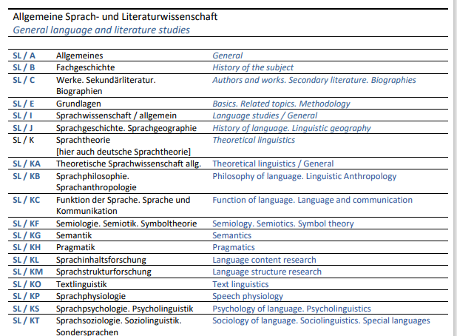
Beispiel

Slide 23
Übungen
1.) Finden Sie ein Buch, dass sich mit dem politischen Engagement von Erich Kästner befasst.
Wo steht das Buch in der Bibliothek?
2.) Sie suchen nach der Zeitschrift für germanistische Linguistik.
Welche Möglichkeiten haben Sie diese Zeitschrift zu nutzen?
3.) Wo finden Sie „Kinder- und Jugendliteratur ein Lexikon“?
Und wie können Sie das Lexikon nutzen?
4.) Wie können Sie herausfinden, welche Bücher im Seminarapparat von Frau Braun-Beneke stehen?
Nennen Sie bitte drei Möglichkeiten, die in der Bibliothek zur Verfügung stehen?

Slide 24
Vielen Dank für Ihre Aufmerksamkeit!
Bei Fragen wenden Sie sich gerne an das Personal der Infotheke
oder Sie erreichen uns unter:
Auskunft
Tel.: (0261) 287-1440 / 41
Email: bibliothek@uni-koblenz.de

